Slide 1
Quiz:
Was ist Kolonialismus?

Slide 2
1. Wie groß ist der Teil der Erde, der in den letzten 500 Jahren unter kolonialer Herrschaft einer europäischen Macht stand?
a) Über 20 % der Landflächen der Erde
b) Über 40 % der Landflächen der Erde
c) Über 80 % der Landflächen der Erde

Slide 3
1. Wie groß ist der Teil der Erde, der in den letzten 500 Jahren unter kolonialer Herrschaft einer europäischen Macht stand?
a) 20 % der Landflächen der Erde
b) 40 % der Landflächen der Erde
c) Über 80 % der Landflächen der Erde

Slide 4
Bildquelle: https://www.vox.com/2014/6/24/5835320/map-in-the-whole-world-only-these-five-countries-escaped-european

Slide 5
2. Welches Land war die größte Kolonialmacht der letzten Jahrhunderte?
a) Frankreich
b) Großbritannien
c) Spanien

Slide 6
2. Welches Land war die größte Kolonialmacht der letzten Jahrhunderte?
a) Frankreich
b) Großbritannien
c) Spanien

Slide 7
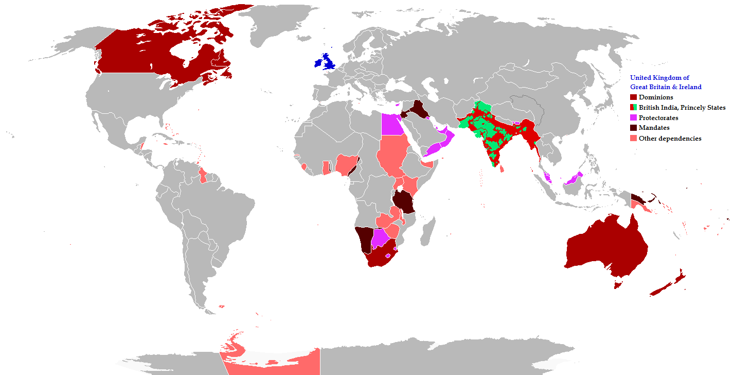
Ausdehnung des Britischen Empire 1919
Bildquelle: Maps & Lucy (https://commons.wikimedia.org/wiki/File:BritishEmpire1919.png), „BritishEmpire1919“, https://creativecommons.org/licenses/by-sa/2.5/legalcode

Slide 8
3. War Deutschland auch eine Kolonialmacht?
a) Nein, das deutsche Kaiserreich hat in den letzten 300 Jahren keine Versuche unternommen, Kolonialmacht zu werden.
b) Das deutsche Kaiserreich hat im 19. Jahrhundert zwar versucht, sich Kolonien anzueignen, war aber nicht erfolgreich.
c) Ja, das deutsche Kaiserreich wurde Ende des 19. Jahrhunderts Kolonialmacht – mit dem Ziel, koloniale Großmächte wie Großbritannien und Frankreich zu kopieren.

Slide 9
3. War Deutschland auch eine Kolonialmacht?
a) Nein, das deutsche Kaiserreich hat in den letzten 300 Jahren keine Versuche unternommen, Kolonialmacht zu werden.
b) Das deutsche Kaiserreich hat im 19. Jahrhundert zwar versucht, sich Kolonien anzueignen, war aber nicht erfolgreich.
c) Ja, das deutsche Kaiserreich wurde Ende des 19. Jahrhunderts Kolonialmacht – mit dem Ziel, koloniale Großmächte wie Großbritannien und Frankreich zu kopieren.

Slide 10
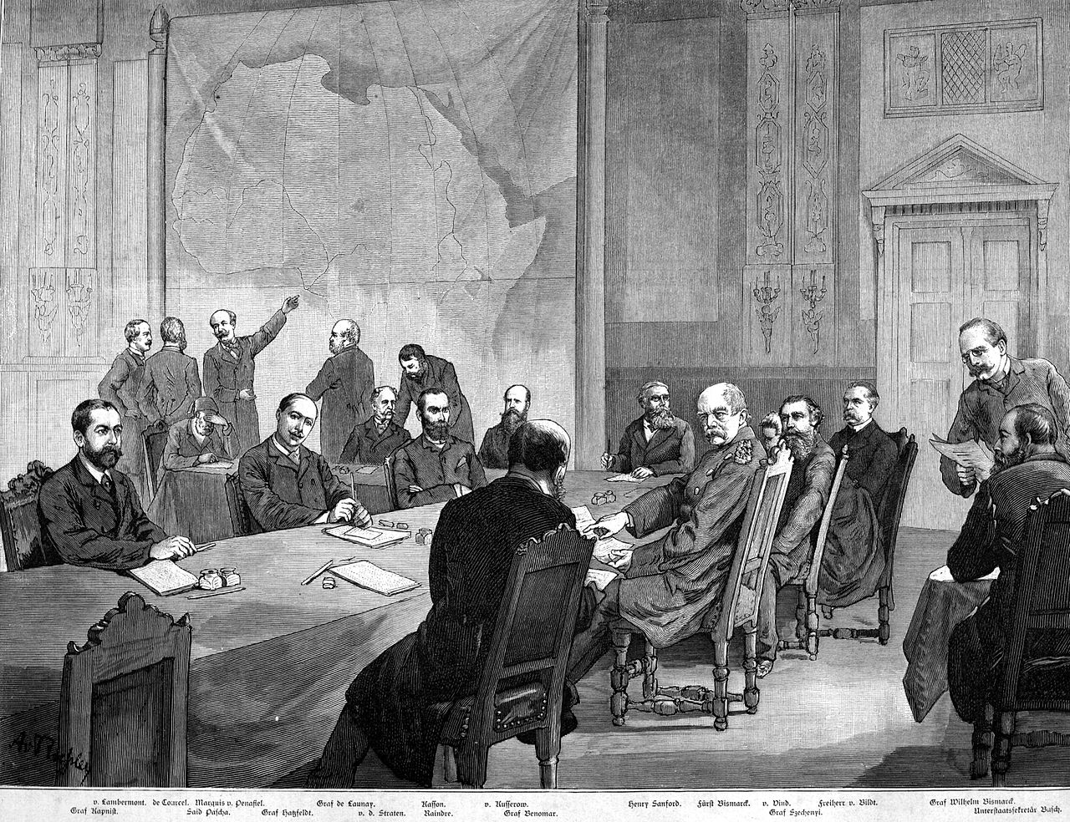
Berliner Afrika-Konferenz: 1884/85:
Aufteilung Afrikas in europäische Kolonien
Bildquelle: Adalbert von Rößler (†1922) (https://commons.wikimedia.org/wiki/File:Kongokonferenz.jpg), „Kongokonferenz“, als gemeinfrei gekennzeichnet, Details auf Wikimedia Commons: https://commons.wikimedia.org/wiki/Template:PD-old

Slide 11
4. Welche heutigen Staaten waren einmal unter deutscher Kolonialherrschaft?
Vor allem afrikanische Staaten u. a. Tansania und Togo.
Vor allem lateinamerikanische Länder u. a. Ecuador und Peru.
Vor allem asiatische Staaten u. a. Vietnam und Laos.

Slide 12
4. Welche heutigen Staaten waren einmal unter deutscher Kolonialherrschaft?
Vor allem afrikanische Staaten u. a. Tansania und Namibia.
Vor allem lateinamerikanische Länder u. a. Ecuador und Peru.
Vor allem asiatische Staaten u. a. Vietnam und Laos.

Slide 13
Bildquelle: Bildquelle: Exa (https://commons.wikimedia.org/wiki/File:Deutsche_Kolonien.PNG), „Deutsche Kolonien“, https://creativecommons.org/licenses/by-sa/3.0/legalcode

Slide 14
5. Wann endete die Kolonialherrschaft Europas über die letzten Kolonien?
1925
1950
1975

Slide 15
5. Wann endete die Kolonialherrschaft Europas über die letzten Kolonien?
1925
1950
1975

Slide 16
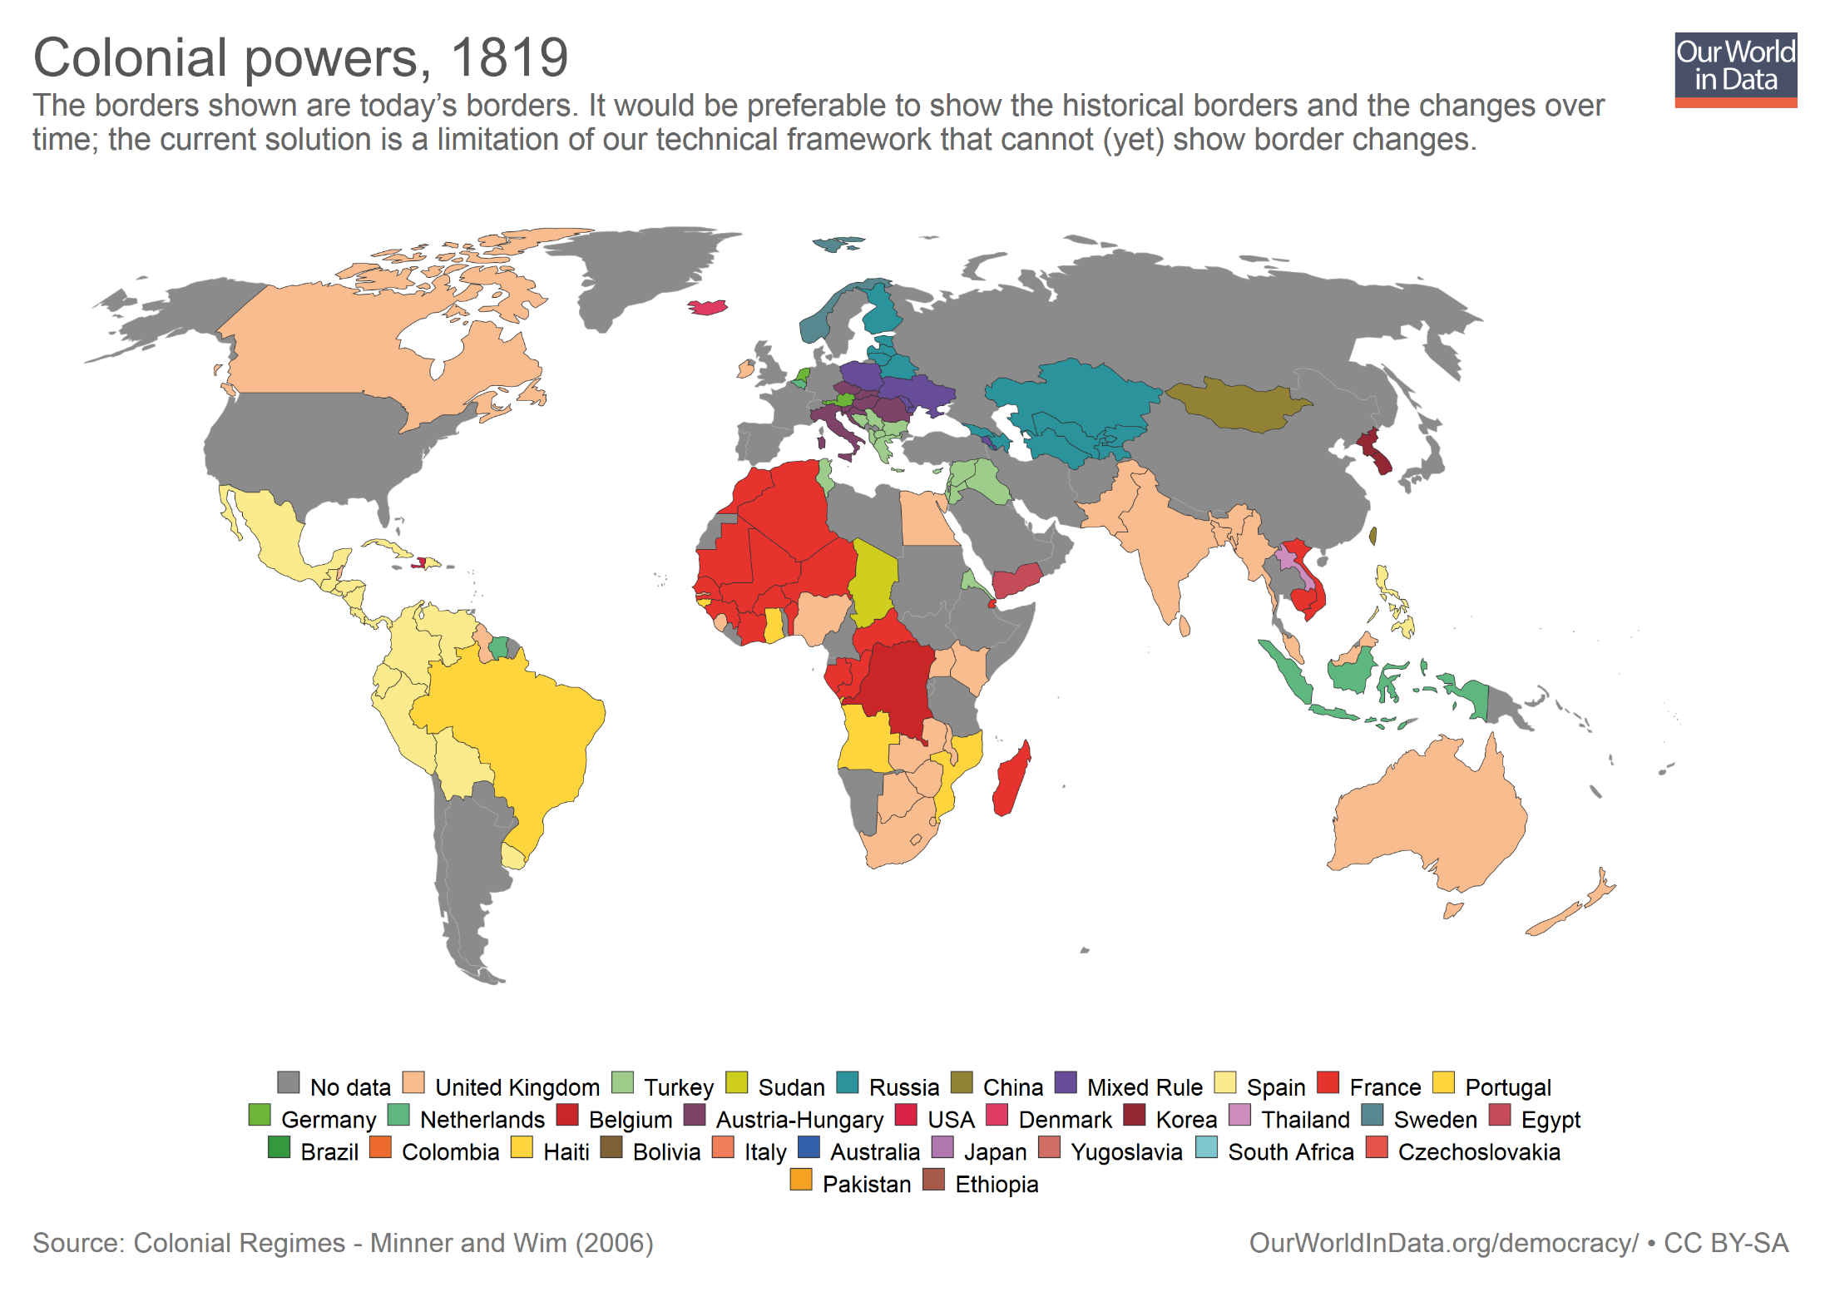
7. Wann endete die Kolonialherrschaft Europas über die letzten Kolonien?
1925
1950
1975

Slide 17
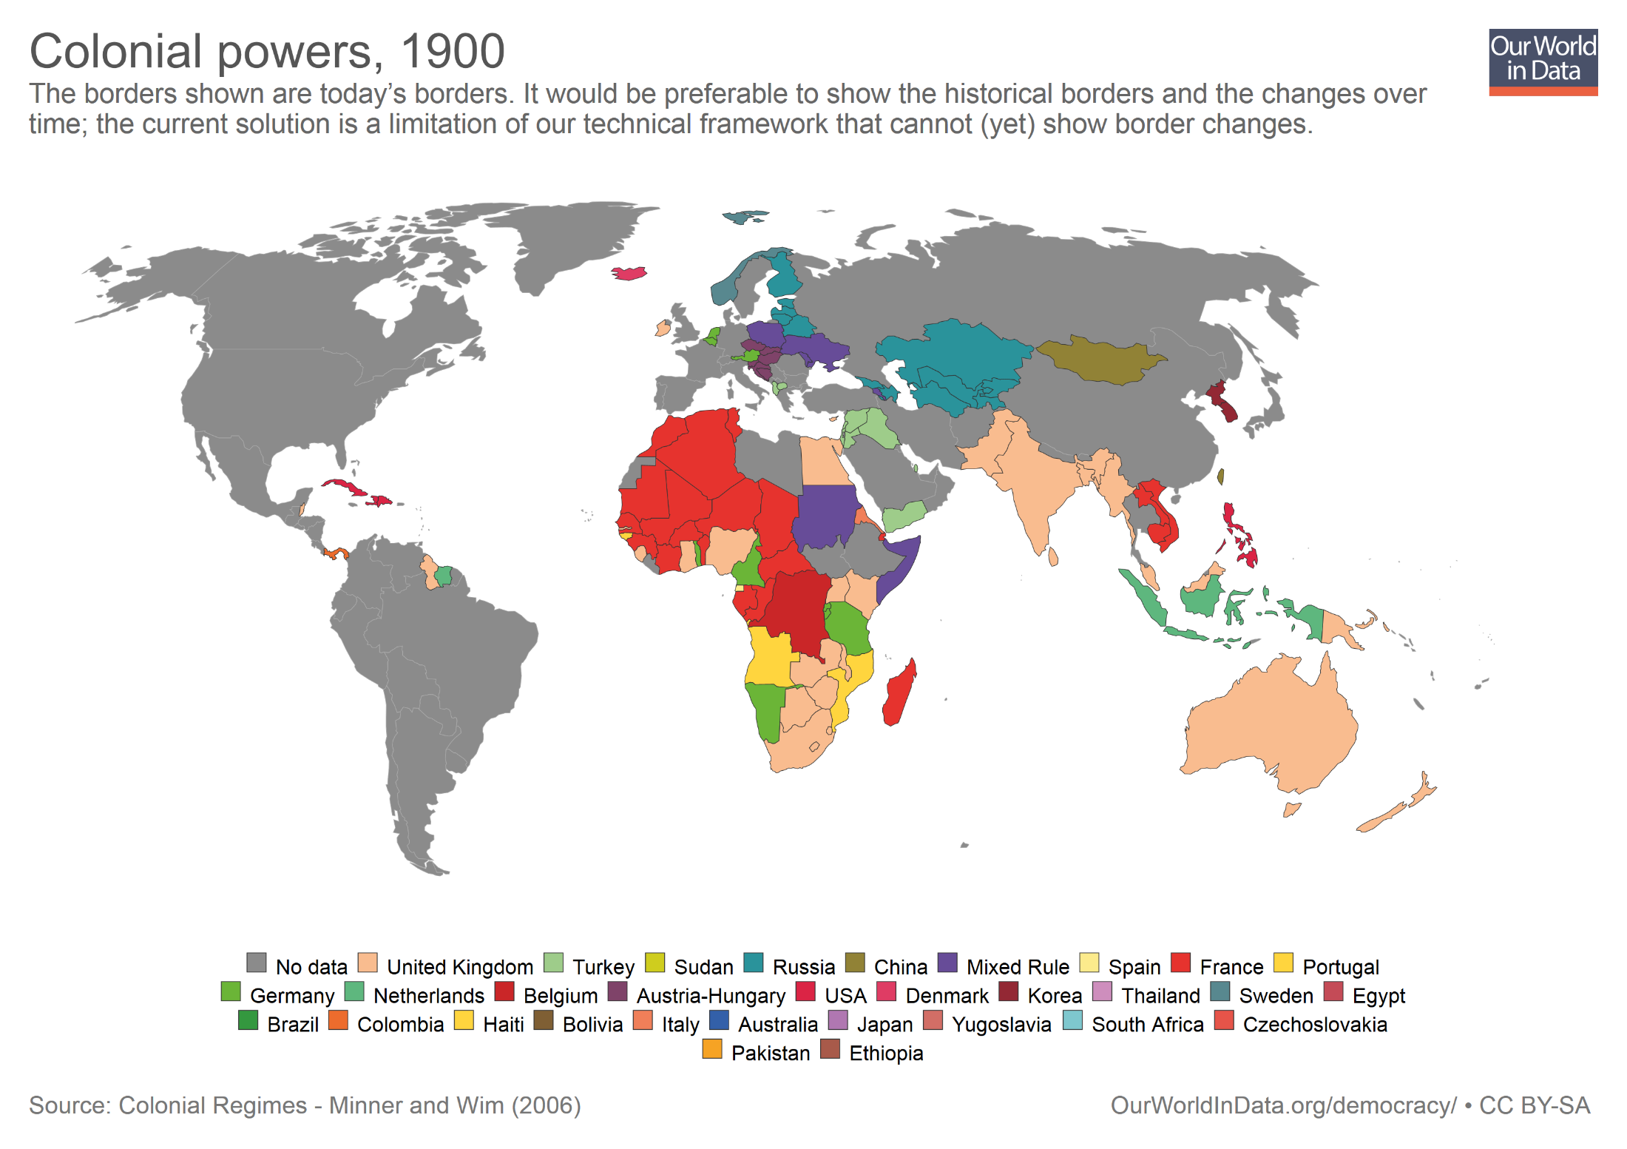
7. Wann endete die Kolonialherrschaft Europas über die letzten Kolonien?
1925
1950
1975

Slide 18
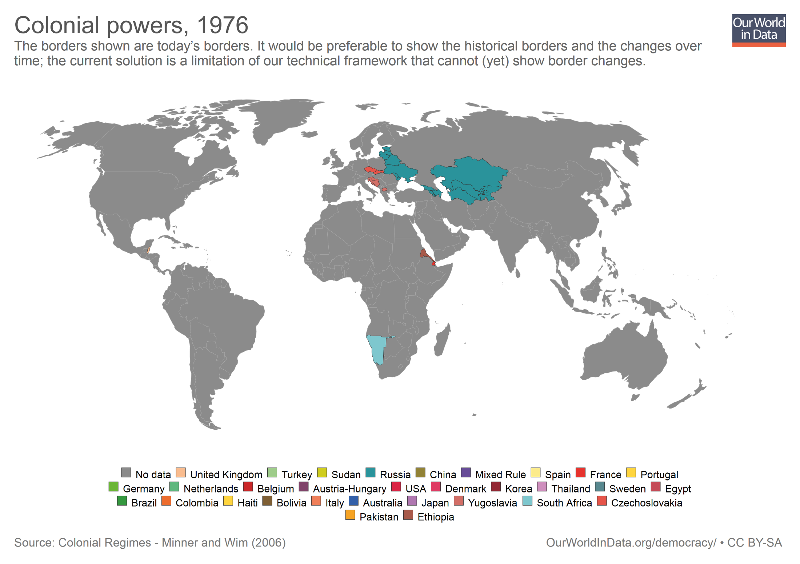
7. Wann endete die Kolonialherrschaft Europas über die letzten Kolonien?
1925
1950
1975

Slide 19
6. Warum kolonisierten europäische Mächte riesige Gebiete in der ganzen Welt?
Als Reaktion auf Angriffe der später kolonisierten Gesellschaften.
Um möglichst viel politische Macht und wirtschaftlichen Profit zu erlangen.
Um europäische Ideale an die kolonisierten Gesellschaften weiterzugeben.

Slide 20
6. Warum kolonisierten europäische Mächte riesige Gebiete in der ganzen Welt?
Als Reaktion auf Angriffe der später kolonisierten Gesellschaften.
Um möglichst viel politische Macht und wirtschaftlichen Profit zu erlangen.
Um europäische Ideale an die kolonisierten Gesellschaften weiterzugeben.

Slide 21
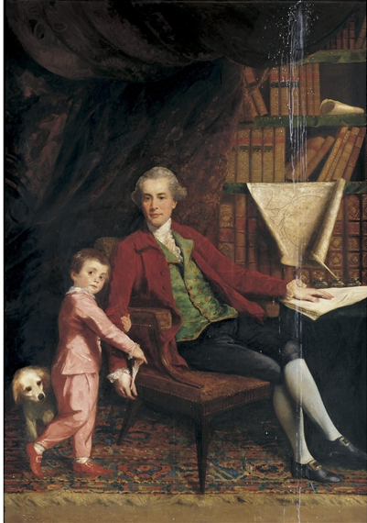
Brief von Richard Barwell (Angestellter der East India Company) an seinen Vater (1765):
„Indien ist ein sicherer Weg zum [Wohlstand]. Mäßige Aufmerksamkeit und die Fähigkeit, kein vollkommener Idiot zu sein, sind […] reichliche Grundlagen, um Reichtümer zu erlangen.“
Bildquelle: Artist Joshua Reynolds (https://commons.wikimedia.org/wiki/File:Richard_Barwell_Reynolds.Jpeg), „Richard Barwell Reynolds“, als gemeinfrei gekennzeichnet, Details auf Wikimedia Commons: https://commons.wikimedia.org/wiki/Template:PD-1923 Zitat: Shashi Taroor: Inglorious Empire. S. 11, eigene Übersetzung)

